Slide 1
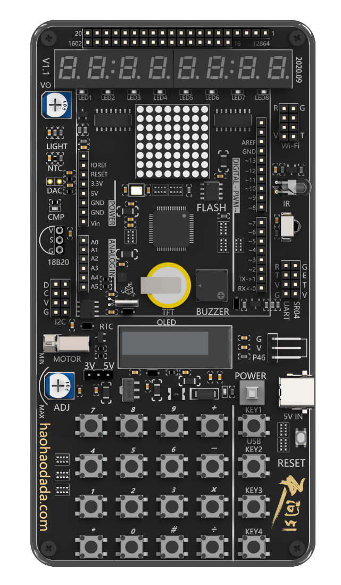
基于STC8H8K64U芯片的天问51图形化课程
LCD1602显示模块的使用
天问51
单片机

Slide 2
1
LCD1602显示模块介绍
目 录
2
指令学习
CONTENTS
3
程序实现

Slide 3
01
LCD1602显示模块介绍
章节
PART
  LCD1602显示模块
  学习电路图

Slide 4
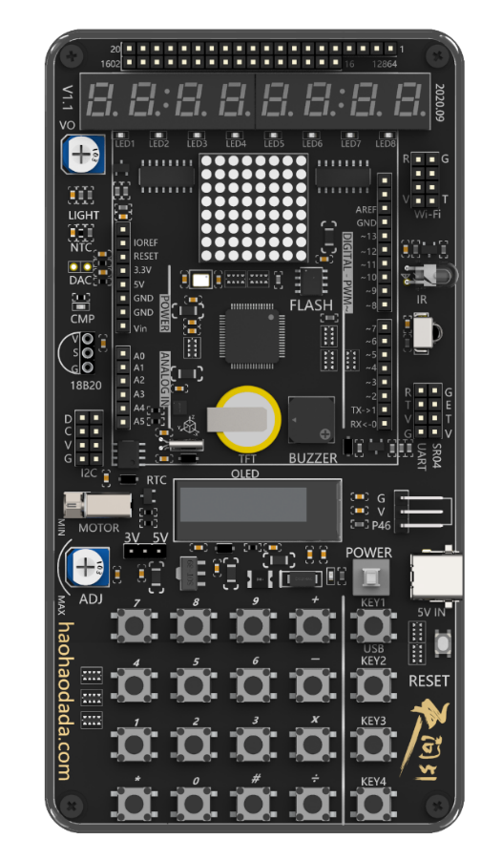
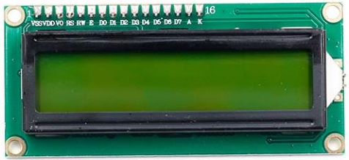
LCD1602显示模块的介绍
外接LCD1602
1602A 字符型液晶显示模块是专门用于显示字母、数字、符号等的点阵型液晶显示模块。分 4 位和 8 位数据传输方式。提供 5×7 点阵＋游标的显示模式。提供显示数据缓冲区DDRAM、字符发生器 CGROM 和字符发生器 CGRAM，可以使用 CGRAM 来存储自己定义的最多 8 个 5×8 点阵的图形字符的字模数据。提供了丰富的指令设置：清显示；游标回原点；显示开/关;游标开/关;显示字符闪烁;游标移位;显示移位等。

Slide 5
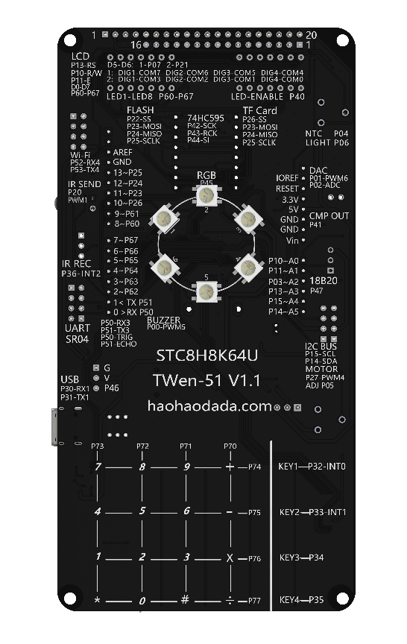
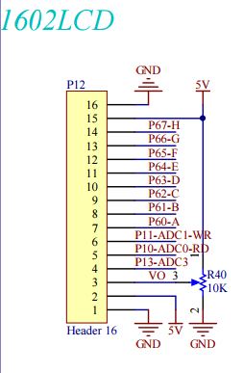
电路图
LCD
RS-P13
R/W-P10
E-P11
D0-D7:
P60-P67
详细描述
从左图可以看出，数据端口在P6端口，RS在P13引脚
RW在P10引脚，E在P11引脚。VO接到电位器上，可以
调节对比度
因为数据在P6端口，所以使用时需要关闭流水灯电源

Slide 6
02
指令学习
章节
PART

Slide 7




指令学习
在显示-LCD1602类别指令中，用于初始化 LCD1602 的控制引脚
让LCD1602显示字符
让LCD1602显示字符串
让LCD1602显示数字
让LCD1602显示小数

Slide 8
03
程序实现
章节
PART

Slide 9
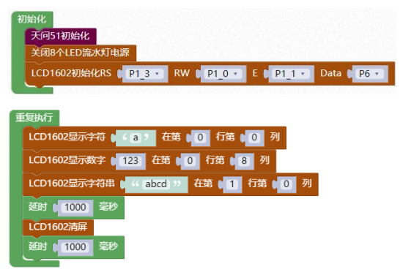
程序实现
需要通过LCD1602左下方电位器调节对比度

Slide 10
基于STC8H8K64U芯片的天问51图形化课程
—感谢您的聆听—
天问51
时间：X年XX月
单片机

